Slide 1
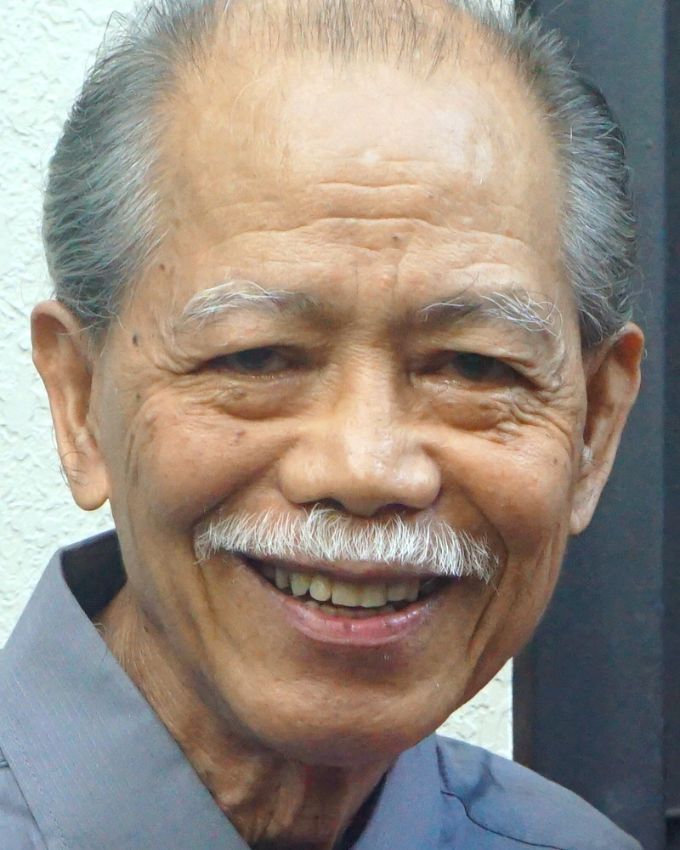
Adult Bible Study Guide
Jul • Aug • Sep 2023
The Mystery of God Viewed So Clearly
Good&Faithful
@ClaRoVicente8804
Notes:
Ang Hiwaga ng Diyos ay Nakitang Napakalinaw.

Slide 2
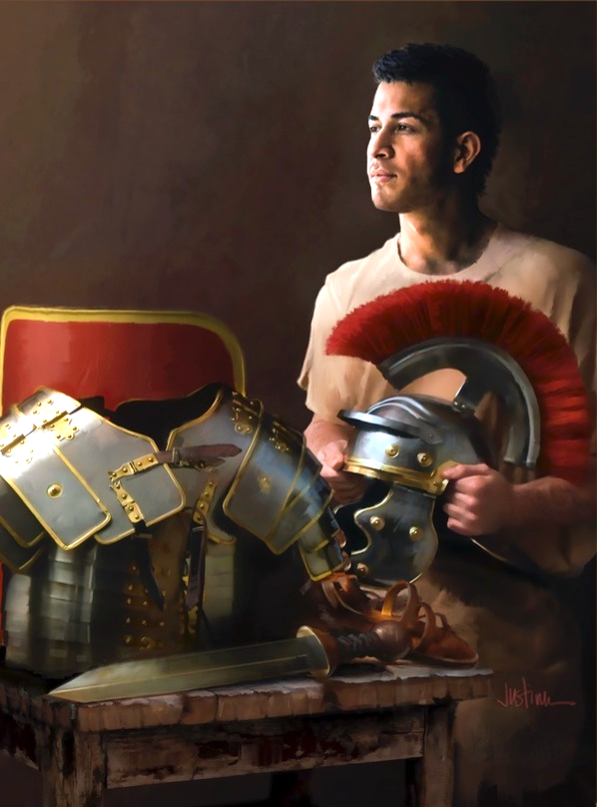
John K. McVay
Principal Contributor
Notes:
Mga Taga-Efeso.

Slide 3
Ephesians
Lesson 14, September 30, 2023
Ephesians in the Heart
Notes:
Ang Efeso sa Puso

Slide 4
Ephesians in the Heart
Key Text
Ephesians 2:8–10 NKJV
“For by grace you have been saved through faith, and that not of yourselves; it is the gift of God, not of works, lest anyone should boast. For we are His workmanship, created in Christ Jesus for good works, which God prepared beforehand that we should walk in them.”
Notes:
Susing Talata. “Higit sa lahat, kunin ninyo ang kalasag ng pananampalataya. Sa pamamagitan nito ay maaapula ninyo ang mga nag-aapoy na palaso ng masama. Tanggapin din ninyo ang helmet ng kaligtasan at ang tabak ng Espiritu na siyang salita ng Diyos. Sapagka’t sa biyaya kayo’y nangaligtas sa pamamagitan ng pananampalataya; at ito’y hindi sa inyong sarili, ito’y kaloob ng Dios; Hindi sa pamamagitan ng mga gawa, upang ang sinoman ay huwag magmapuri. Sapagka’t tayo’y kaniyang gawa, na nilalang kay Cristo Jesus para sa mabubuting gawa, na mga inihanda ng Dios nang una upang siya nating lakaran” (Efeso 2:8–10).

Slide 5
Ephesians in the Heart
Quick Look
1. Ephesians 1 and 2
(a) Blessed in Christ (1:2).
(b) Redeemed for Community (2:19).
2. Ephesians 3 and 4
(a) Church of the Living God (3:19).
(b) The Unity of Faith (4:1-3).
3. Ephesians 5 and 6
(a) Recipients and Givers of Grace (5:2).
(b) Peace-waging Army of God (6:11).
Notes:
¶ (1) Efeso 1 at 2
(2) Efeso 3 at 4
(3) Efeso 5 at 6
¶ (a) Pinagpala kay Cristo (1:2).
(b) Tinubos para sa Komunidad (2:19).
¶ (a) Ang Iglesya ng Buhay na Diyos (3:19).
(b) Ang Pagkakaisa ng Pananampalataya (4:1–3).
¶ (a) Tagatanggap at Tagabigay ng Biyaya (5:2).
(b) Nagsasagawa-ng-Kapayapaang Armi ng Diyos (6:11).

Slide 6
Ephesians in the Heart
First Word
In Ephesians, Paul is not focused on issues of local concern. The letter reads as though Paul were addressing believers everywhere and Christian churches wherever they exist.
The letter’s timeless feel allows the “breathtaking view” Paul offers to invade our own world and thoughts.
What important truths embedded in Ephesians should continue to shape our lives as believers?
Notes:
Panimulang Salita
Sa Efeso, hindi nakapokus si Pablo sa mga isyu na lokal ang malasakit. Mababasa ang liham na parang ang pinatutungkulan ni Pablo ay mga mananampalataya saan mang dako at mga Kristiyanong iglesya saan man naroroon ang mga ito. ¶ Ang walang katapusang dating ng liham ay nagpapahintulot sa “makapigil-hiningang” tanawin na iniaalok ni Pablo upang panghimasukan ang ating personal na daigdig at mga pag-iisip. ¶ Anong mahahalagang katotohanan ang nakatago sa Efeso na dapat humubog sa ating mga buhay bilang mga mananampalataya?

Slide 7
Ephesians in the Heart
1. Ephesians 1 and 2
a. Blessed in Christ
Ephesians 1:2 nkjv
“Grace to you and peace from God our Father and the Lord Jesus Christ.”
Notes:
1. Efeso 1 at 2. a. Pinagpala kay Cristo. “Sumainyo nawa ang biyaya at kapayapaang mula sa Diyos na ating Ama at sa Panginoong Jesu-Cristo” (Efeso 1:2).

Slide 8
1. Ephesians 1 and 2
a. Blessed in Christ
Ephesians 1:3–14 orients us to our blessed place in the plan of salvation.
• Redemption reflects God’s initiatives taken “before the foundation of the world” (v. 4).
• Which are now being worked out in our lives (vs. 7, 8, 13, 14).
• These pre-creation strategies will be fully accomplished at the end of time (vs. 9, 10).
• Presently, Christ-centered salvation is part of God’s plan for the redemption of “all things.”
Notes:
• Tayo’y Inilalagay sa lugar ng Efeso 1:2–14 sa ating pinagpalang dako sa panukala ng kaligtasan. ¶ • Sinasalamin ng katubusan ang kinuhang inisyatibo ng Diyos “bago itinatag ang sanlibutan” (tal. 4). ¶ • Na ngayo’y isinasagawa sa ating mga buhay (tal, 7, 8, 13, 14). ¶ • Itong mga bago-paglalang na mga istratehiya ay lubusang magagampanan sa wakas ng panahon (tal. 9, 10). ¶ Sa kasalukuyan, ang naka-sentro kay Cristo na kaligtasan ay bahagi ng panukala ng Diyos para sa katubusan ng “lahat ng bagay.”

Slide 9
1. Ephesians 1 and 2
a. Blessed in Christ
In Ephesians 1:15–19, Paul gives thanks to God as he prays that believers may experience the salvation God has planned for them.
Then he points us upward to the risen, ascended, exalted Christ, who rules over every imaginable power for all time (vs. 20–23).
Notes:
Sa Efeso 1:15–19, nagpapasalamat si Pablo sa Diyos samantalang nananalangin siya na ang mga mananampalataya’y maranasan ang kaligtasang pinanukala ng Diyos para sa kanila. ¶ Pagkatapos ay itinuturo niya tayo paitaas sa bumangon, umakyat, dinakilang Cristo, na naghahari sa bawat maiisip na kapangyarihan para sa lahat ng panahon (tal. 2–23).

Slide 10
Ephesians in the Heart
1. Ephesians 1 and 2
b. Redeemed for Community
Ephesians 2:19 nkjv
“Now, therefore, you are no longer strangers and foreigners, but fellow citizens with the saints and members of the household of God.”
Notes:
b. Tinubos para sa Komunidad. “Kaya nga, hindi na kayo mga dayuhan at banyaga, kundi kayo'y mga kapwa mamamayan ng mga banal at mga kaanib ng sambahayan ng Diyos” (Efeso 2:19). Tuwing makadarama kang hindi minamahal. Walang kuwenta. O walang kapanatagan. Alalahanin kung kanino ka.

Slide 11
1. Ephesians 1 and 2
b. Redeemed for Community
Ephesians 2:1–10 described their past:
• Their lives are dominated by sin and Satan (v. 1–3).
“But God....”
1. Made us alive with Christ—Christ’s resurrection is our own.
2. Raised us up with Christ—Christ’s ascension is our own.
3. In heaven, He seated us with Christ—Christ’s coronation is our own (v. 4–7).
Notes:
¶ Inilalarawan ng Efeso 2:1–10 ang kanilang nakaraan: • Ang kanilang buhay ay pinangingibabawan ng kasalanan at ni Satanas (tal. 1–3). ¶ “Subalit ang Diyos....” 1. Binuhay tayo kay Cristo—ang muling pagkabuhay ni Cristo ay atin. ¶ 2. Binangon tayo kay Cristo—ag pag-akyat ni Cristo ay atin. ¶ 3. Sa langit, pinaupo Niya tayo kasama ni Cristo—Ang koronasyon ni Cristo ay atin (tal. 4–7).

Slide 12
1. Ephesians 1 and 2
b. Redeemed for Community
We are not just bystanders to the cosmos-shifting events of Christ’s life!
God takes these remarkable actions, not because of any merit in us but because of His grace (vs. 8, 9), and He intends believers to live in solidarity with Jesus and practice “good works” (v. 10).
Notes:
Hindi tayo mga miron lamang sa kosmikong nagbabagong mga pangyayari ng buhay ni Cristo! ¶ Kinukuha ng Diyos itong mga hindi pangkaraniwang kilos, hindi dahil sa anumang meritong nasa atin kundi dahil sa Kanyang biyaya (tal. 8, 9) at ninanais Niya na ang mga mananampalataya’y mamuhay sa pagkakaisa kay Jesus at ugaliin ang “mabubuting gawa” (tal. 10).

Slide 13
1. Ephesians 1 and 2
b. Redeemed for Community
Ephesians 2:11–22 teaches that we live in solidarity with others as part of His church.
• Jesus’ death has both vertical benefits, establishing the believer’s relationship with God (vs. 1–10), and horizontal ones, cementing our relationships with others (vs. 11–22).
• Jesus demolishes what divides Gentiles from the Jews, including the misuse of the Law to widen the gulf (vs. 11–18).
Notes:
Nagtuturo ang Efeso 2:11–22 na nabubuhay tayo sa pagkakaisa sa iba bilang bahagi ng Kanyang iglesya. ¶ • Ang kamatayan ni Jesus ay may parehong patayong mga pakinabang sa Diyos (tal. 1–10), at isang pahalang, nagbibigkis ng ating relasyon sa iba (tal. 11–22). ¶ Ginigiba ni Jesus ang naghahati sa mga Hentil mula sa mga Judio, kabilang ang maling paggamit ng Kautusan upang palawakin ang namamagitan (tal. 11–18).

Slide 14
1. Ephesians 1 and 2
b. Redeemed for Community
Jesus also builds something—an amazing, new temple composed of believers.
Gentiles, once excluded from worship in sacred places of the temple, now join Jewish believers in becoming one.
We, too, become part of God’s church, a “holy temple in the Lord” (vs. 19–22).
Notes:
Nagtatayo rin si Jesus ng isang bagay—isang kamangha-manghang bagong templo na binubuo ng mga mananampalataya. ¶ Ang mga Hentil, minsang hindi kasama sa pagsamba sa mga banal na dako ng templo, ngayon ay sumali sa mga mananampalatayang Judio sa pagiging isa. ¶ Tayo, rin, ay magiging bahagi ng iglesya ng Diyos, isang “banal na templo sa Panginoon” (tal. 19–22).

Slide 15
Ephesians in the Heart
2. Ephesians 3 and 4
a. Church of the Living God
Ephesians 3:19 nkjv
“To know the love of Christ which passes knowledge; that you may be filled with all the fullness of God.”
Notes:
2. Efeso 3 at 4. a. Iglesya ng Buhay ng Diyos. “At upang makilala ang pag-ibig ni Cristo na higit sa kaalaman upang kayo'y mapuno ng lahat ng kapuspusan ng Diyos” (Efeso 3:19). Ikaw ay minahal nang hindi masusukat.

Slide 16
2. Ephesians 3 and 4
a. Church of the Living God
Paul starts a report of his prayers for believers in Ephesus (v. 1) but breaks off to discuss God’s creation of the church (vs. 2–13), and then completes his prayer report (vs. 14–21).
Along the way we come to understand important things about God’s “plan” or “mystery”:
• In eternity, God conceives of “the mystery” or “the plan” (vs. 3–5, 9, 11).
Notes:
Nagpapasimula si Pablo ng isang ulat ng kanyang mga panalangin para sa mga mananampalataya sa Efeso (tal. 1) ngunit pinutol niya upang pag-usapan ang paglikha ng Diyos sa iglesya (tal. 2–13), at pagkatapos ay kinumpleto ang kanyang ulat ng panalangin (tal. 14–21). ¶ Sa panahong ‘yon nakarating tayo sa pagkaunawa ng mahahalagang bagay tungkol sa “panukala” o “hiwaga” ng Diyos: ¶ • Sa walang hanggang, inisip ng Diyos “ang hiwaga” o “ang panukala” (tal. 3–5, 9, 11).

Slide 17
a. Church of the Living God
God’s “Mystery” or “Plan”
• Through the life and death of Jesus, that long-hidden plan is “accomplished” (v. 11).
• By revelation, Paul learns “the mystery” and the astonishing fact that Gentiles are to be full partners in it (vs. 3–6).
• Paul participates in spreading this good news as a preacher to the Gentiles of “the unsearchable riches of Christ” (vs. 8, 9).
Notes:
• Sa pamamagitan ng buhay at kamatayan ni Jesus, ay nagampanan ‘yong matagal-na-nakatagong panukala (tal. 11). ¶ • Sa pamamagitan ng kapahayagan, nalaman ni Pablo “ang hiwaga” at ang nakakagulat na katotohanan na ang mga Hentil ay magiging lubos na kasosyo rito (tal. 3–6). ¶ • Nakikilahok si Pablo sa pagpapakalat nitong mabuting balita bilang isang mangangaral sa mga Hentil ng “ang hindi malirip na kayamanan ni Cristo” (tal. 8, 9).

Slide 18
a. Church of the Living God
God’s “Mystery” or “Plan”
With many won to Christ, the church, composed as it is of both Jews and Gentiles, displays “the manifold wisdom of God” to “the principalities and powers in the heavenly places” (v. 10), announcing their coming doom.
The plan to unite all things in Christ is underway, and their time is short.
Notes:
May maraming nadala kay Cristo, ang iglesya, gaya ng pagkakabuo ng dalawang mga Judio at mga Hentil, ay nagpapakita ng “iba't ibang anyo ng karunungan ng Diyos” sa “mga pinuno at sa mga kapamahalaan sa sangkalangitan” (tal. 10), inaanunsyo ang pagsapit ng kanilang kamatayan. ¶ Ang panukalang pag-isahin ang lahat ng mga bagay kay Cristo ay kasalukuyang nangyayari, at ang kanilang panahon ay maiksi na.

Slide 19
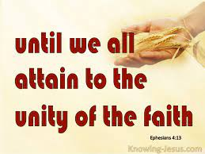
Ephesians in the Heart
2. Ephesians 3 and 4
b. The Unity of Faith
Ephesians 4:1–3 nkjv
“I, therefore, the prisoner of the Lord, beseech you to walk worthy of the calling with which you were called, with all lowliness and gentleness, with longsuffering, bearing with one another
in love, endeavoring to keep the unity of the Spirit in the bond of peace.”
Notes:
b. Ang Pagkakaisa ng Pananampalataya. “Kaya't ako na bilanggo sa Panginoon ay nagsusumamo sa inyo na kayo'y lumakad ng nararapat sa pagkatawag na sa inyo'y itinawag, na may lubos na kapakumbabaan at kaamuan, may pagtitiyaga, na magparaya sa isa't isa ¶ sa pag-ibig; na nagsisikap na mapanatili ang pagkakaisa ng Espiritu sa buklod ng kapayapaan” (Efeso 4:1–3). Hanggang sa lahat tayo'y maabot ang pagkakaisa ng pananampalataya.

Slide 20
2. Ephesians 3 and 4
b. The Unity of Faith
Ephesians 4 begins and ends with calls to care for each other as church members (vs. 1–3, 32).
• Between these invitations, is the idea of members nourishing unity in the church.
• He lists seven “ones”: There is one body, one Spirit, one hope, one Lord (Jesus Christ), one faith, one baptism, one God and Father (vs. 4–6). We are bound together by these spiritual realities.
Notes:
Nagpapasimula at nagtatapos ang Efeso 4 sa panawagan na magmalasakit sa isa’t isa bilang mga kaanib ng iglesya (tal. 1–3, 32). ¶ • Sa pagitan nitong mga imbitasyon ay ang ideya na ang mga kaanib na kinakandili ang pagkakaisa sa iglesya.¶ • Naglilista siya ng pitong “mga isa”: May isang katawan, isang Espiritu, isang pag-asa, isang Panginoon (Jesu-Cristo), isang pananampalataya, isang bautismo, isang Diyos at Ama (tal. 4–6). Tayo’y nabibigkis sa pamamagitan nitong mga espirituwal na reyalidad.

Slide 21
2. Ephesians 3 and 4
b. The Unity of Faith
Unity requires hard work.
• Always be “endeavoring to keep the unity of the Spirit” (v. 3) by being an active “part” of the body of Christ (vs. 7–16).
• Every member is a gifted part of the body and should contribute to the health of it (vs. 7, 16).
• All benefit from the work of apostles, prophets, evangelists, pastors, and teachers (vs. 11, 12).
Notes:
Ang pagkaka-isa ay nangangailangan ng mahirap na paggawa. • Laging “nagsisikap na mapanatili ang pagkakaisa ng Espiritu (tal. 3) sa pamamagitan ng isang aktibong “bahagi” ng katawan ni Cristo (tal. 7–16). ¶ • Bawat kaanib ay isang napagkaloobang bahagi ng katawan at dapat mag-ambag sa kalusugan nito (tal. 7, 16). ¶ • Lahat ay makikinabang sa gawain ng mga apostol, propeta, ebanghelista, pastor, at guro (tal. 11, 12).

Slide 22
2. Ephesians 3 and 4
b. The Unity of Faith
As Paul moves toward his final appeal, to “be kind to one another, tenderhearted, forgiving one another” (v. 32), he asks believers to avoid their former hard-heartedness (vs. 17–24) and to avoid anger and harsh speech, substituting instead language that builds up and imparts grace (vs. 25–31).
Notes:
Samantalang kumikilos si Pablo tungo sa kanyang pangwaks na apela, na “maging mabait kayo sa isa’t isa, mga mahabagin, nagpapatawad sa isa’t isa (tal. 32), hinihiling niya sa mga mananampalataya na iwasan ang dati nilang katigasan ng puso (tal. 17-24). At iwasan ang galit at magaspang na pananalita, ipinapalit sa halip ang lengguwahe na nakapagpapatibay at nagpapabatid ng biyaya (tal. 25–31).

Slide 23
Ephesians in the Heart
3. Ephesians 5 and 6
a. Recipients and Givers of Grace
Ephesians 5:2 NKJV
“And walk in love, as Christ also has loved us and given Himself for us, an offering and a sacrifice to God for a sweet- smelling aroma.”
Notes:
3. Efeso 5 at 6. a. Tagatanggap at Tagabigay ng Biyaya. “At lumakad kayo sa pag-ibig, gaya ng pag-ibig ni Cristo sa atin at ibinigay ang kanyang sarili para sa atin bilang handog at alay sa Diyos upang maging samyo ng masarap na amoy” (Efeso 5:2). Mamuhay ng isang Buhay ng Pag-ibig.

Slide 24
3. Ephesians 5 and 6
a. Recipients and Givers of Grace
“Be imitators of God” (v. 1).
• Contrasts this imitating-the-love-of-God lifestyle with the pagan approach (vs. 3, 4).
• “Redeeming the time” by offering thanks to God for His love (vs. 15–21).
• Christ’s self-sacrificing love for the church becomes the model for Christian husbands (vs. 25–33), while the loyalty of the church toward Christ becomes the model for Christian wives (vs. 22–24).
Notes:
“Maging tagatulad ng Diyos” (tal. 1). • Ihambing itong ginagaya-ang-pag-ibig-ng-Diyos na istilo ng pamumuhay sa paganong paraan (tal. 3, 4). ¶ • “Samantalahin ang panahon” sa pamamagitan ng paghahandog ng pasasalamat sa Diyos para sa Kanyang pag-ibig (tal. 15–21). ¶ • Ang sariling-mapagsakripisyong pag-ibig ni Cristo para sa iglesya ay magiging ang modelo para sa mga Kristiyanong mister (tal. 25–33), samantalang ang katapatan ng iglesya kay Cristo ay magiging modelo para sa Kristiyanong mga misis (tal. 22–24).

Slide 25
3. Ephesians 5 and 6
a. Recipients and Givers of Grace
“Be imitators of God as dear children.”
By God’s grace, you are called today to live out that exhortation in your relationships with others.
Notes:
“Maging mga tagatulad ng Diyos bilang mga minamahal na anak.” ¶ Sa pamamagitan ng biyaya ng Diyos, ikaw ay tinatawagan ngayon na isakabuhayan yung masidhing panghihikayat sa iyong mga relasyon sa iba.

Slide 26
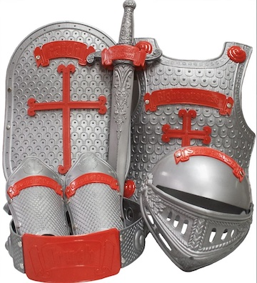
Ephesians in the Heart
3. Ephesians 5 and 6
b. Peace-waging Army of God
Ephesians 6:11 NKJV
“Put on the whole armor of God, that you may be able to stand against the wiles of the devil.
Notes:
a, Nagsasagawa-ng-kapayapaang Armi ng Diyos. “Isuot ninyo ang buong kasuotang pandigma ng Diyos upang kayo'y makatagal laban sa mga pakana ng diyablo” (Efeso 6:11).

Slide 27
3. Ephesians 5 and 6
b. Peace-waging Army of God
The call to arms.
• Could be misunderstood as a call to take up military weapons or to be combative in our relationships with others.
• Unity, edifying speech, and tenderhearted- ness have been emphasized (4:25–5:2).
• God’s good news is described as “the gospel of peace” (6:15).
• The church is to wage peace in the spiritual battle against evil.
Notes:
Ang panawagang mag-armas. • Maaring mapagkamalan bilang isang panawagan upang mag-armas militar o upang maging palaban sa ating relasyon sa iba. ¶ • Ang pagkaka-isa, nakapagpapatibay na pananalita, at pagkamahabagin ay naidiin (4:25–5:2). ¶ • Ang mabuting balita ng Diyos ay inilarawan bilang ”ang ebanghelyo ng kapayapaan” (tal.15). ¶ • Ang iglesya ay magsasagawa ng kapayapaan sa espirituwal na labanan kontra sa masama.

Slide 28
3. Ephesians 5 and 6
b. Peace-waging Army of God
Supplied with the finest of weaponry.
• The church doesn’t confront just human enemies but “spiritual hosts of wickedness in the heavenly places” (v. 12), led by a wily general, the devil (v. 11).
• God is present with us in the battle (v. 10) and has supplied the “armor of God” (v. 11).
• He has placed at our disposal truth, righteousness, peace, faith, salvation, and the Spirit (vs. 13–17).
Notes:
Nagtutustos ng pinakamagaling na armas. • Ang iglesya ay hindi hinaharap ang tao lamang na kaaway kundi “sa hukbong espirituwal ng kasamaan sa kalangitan” (tal. 12), na pinangungunahan ng isang tusong heneral, ang demonyo (tal. 11). ¶ • Ang Diyos ay kasama natin sa labanan ((tal. 10) ang nagtustos ng “baluti ng Diyos” (tal. 11). ¶ • Inilagay Niya para sa ating gamit ang katotohanan, katuwiran, kapayapaan, pananampalataya, kaligtasan, at ang Espiritu (tal. 13–17).

Slide 29
Ephesians in the Heart
Last Word
In Ephesians, Paul has portrayed the church as the body of Christ (1:22, 23; 4:11–16), as God’s temple (2:19–22), and as the bride/wife of Christ (5:21–33).
In Ephesians 6:10–20, Paul describes the church as God’s army and offers a vigorous call to arms.
With God going before us and our being equipped in the armor He has supplied, we cannot fail. Victory is assured.
Notes:
Huling Salita.
Sa Efeso, inilarawan ni Pablo ang iglesya bilang ang katawan ni Cristo (1:22, 23; 4:11–16), bilang templo ng Diyos (2:19–22). At bilang ang nobya/misis ni Cristo (5:21–33). ¶ • Sa Efeso 6:10–20, inilalarawan ni Pablo ang iglesya bilang armi ng Diyos at nag-aalok ng isang masiglang panawagan na mag-armas. ¶ • Kasama ang Diyos na nauuna sa atin at nasuutan ng baluting Kanyang ibinigay, hindi tayo mabibigo. Tiyak ang tagumpay.

